Slide 1
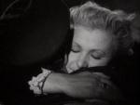
70 лет стихотворению К. М. Симонова «Жди меня»
Подготовила: Сафина Миляуша Мухаметсалиховна, учительница русского языка и литературы Шушмабашской СОШ Арского района РТ

Slide 2
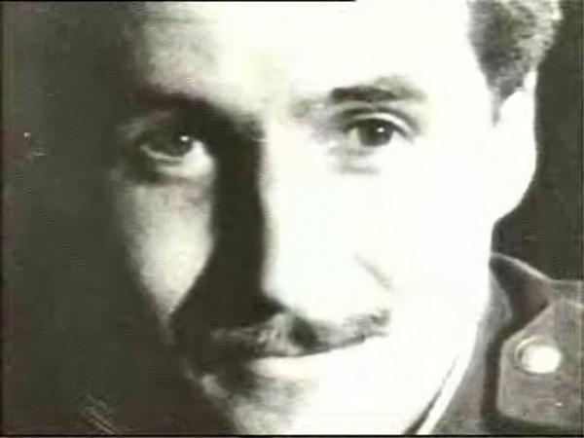
К.М.Симонов

Slide 3
Три дня из жизни одного стихотворения
День первый
Жди меня, и я вернусь,
Только очень жди,
Жди когда наводят грусть
Желтые дожди,
Жди, когда снега метут,
Жди, когда жара,
Жди, когда других не ждут,
Изменив вчера.
Жди, когда из дальних мест
Писем не придет,
Жди, когда уж надоест
Всем, кто вместе ждет…
Константин Симонов (первая строфа стихотворения) 1941 г.

Slide 4
Когда его просили рассказать об истории этого стихотворения, он был немногословен. Из письма Константина Михайловича Симонова читателю, 1969 год: "У стихотворения "Жди меня” нет никакой особой истории. Просто я уехал на войну, а женщина, которую я любил, была в тылу. И я написал ей письмо в стихах…"
На встречах с читателями Симонов не отказывался читать "Жди меня", но как-то темнел лицом. И в глазах его было страдание. Он будто падал в сорок первый год.
В беседе с Василием Песковым на вопрос о "Жди меня" устало ответил: "Если б не написал я, написал бы кто-то другой". Он считал, что просто так совпало: любовь, война, разлука, да чудом выпавшие несколько часов одиночества. К тому же стихи были его работой. Вот и проступили стихи сквозь бумагу. Так проступает кровь сквозь бинты.
Попробуем сегодня хоть отчасти воссоздать хронику тех дней, когда было написано "Жди меня". Для другого стихотворения это было бы не так и важно, но здесь - особый случай. "Жди меня" было написано на гребне той духовной волны, что поднялась в сердцах 22 июня 1941 года.
Пока армия пыталась хоть как-то задержать немцев, мальчишки, парни и мужчины шли в военкоматы. Прощались с любимыми. Не всегда говорили "Жди меня". Это и без того было в глазах, в воздухе.
Симонов пришел на сборный пункт сразу после выступления Молотова. У него за плечами - курсы военкоров при Академии имени Фрунзе. Там четыре недели учили тактике, топографии, один раз дали пострелять из ручного пулемета.
Поэт получает назначение в газету "Боевое знамя". Выезжает на фронт, а фронт катится ему навстречу. Редакцию свою он не находит. Какая уж там редакция из трех человек! - в то лето пропадали без вести целые полки.
Скитания под бомбежками, среди мечущихся беженцев, давка на переправах, ночевки в селах, где оставались одни старики. 12 июля под Могилевым Симонова и еще двух военкоров вынесло в расположение 388-го полка 172 стрелковой дивизии, которым командовал Семен Кутепов. Его бойцы умело, без паники сдерживали немецкие танки на своем направлении. В Москву Симонов возвращается с репортажем об этих вставших насмерть людях. Только после войны он узнает, что Кутепов и его полк погибли в том же июле 41-го. Обстоятельства до сих пор неизвестны. По документам министерства обороны полковник Кутепов и сегодня числится пропавшим без вести.

Slide 5
День второй
Жди меня, и я вернусь,
Не желай добра
Всем, кто знает наизусть -
Что забыть пора.
Пусть поверят сын и мать
В то, что нет меня,
Пусть друзья устанут ждать,
Сядут у огня,
Выпьют горькое вино
На помин души...
Жди, и с ними заодно
Выпить не спеши…
Константин Симонов (вторая строфа стихотворения) газета "Правда", 14 января 1942 г.

Slide 6
Репортаж Симонова печатают "Известия". Своего жилья в Москве у Симонова нет, и его приглашает к себе Лев Кассиль. Автор "Кондуита и Швамбрании" жил в Переделкине в доме номер семь по улице Серафимовича. Деревянная дача. На первом этаже - кухня, на втором - спальня и кабинет. Симонов, получив назначение в "Красную звезду", ждет на даче Кассиля, пока подготовят к командировке редакционный пикап. Тогда, в конце июля, он и пишет "Жди меня", отсылает Валентине Серовой. Вечером читает новые стихи Кассилю. Тот снимает очки, трет переносицу: "Ты знаешь, Костя, стихи хорошие, но похожи на заклинание… Не печатай сейчас… сейчас еще не пора его печатать…"
Симонов понял, что имеет в виду его старший товарищ: стихи похожи на молитву, поэтому их лучше никому не показывать. Но он все-таки решается показать стихи редактору "Красной звезды" Давиду Ортенбергу. Тот говорит: "Эти стихи не для военной газеты. Нечего растравлять душу солдата…".
Симонов прячет стихи в полевую сумку. Кассиль был прав: сейчас еще не пора. Но пройдет всего несколько месяцев и сталинское руководство начнет судорожно хвататься за все соломинки: за им же истерзанную Церковь, за "царские" офицерские погоны, за "безыдейную" лирику.
Впервые Симонов читает "Жди меня" в октябре, на Северном фронте, своему товарищу - фотокору Григорию Зельме. Для него же переписывает стихотворение из блокнота, ставит дату: 13 октября 1941 года, Мурманск.
Потом Симонов вспоминал: "Я считал, что эти стихи - мое личное дело... Но потом, несколько месяцев спустя, когда мне пришлось быть на далеком севере и когда метели и непогода иногда заставляли просиживать сутками где-нибудь в землянке… мне пришлось самым разным людям читать стихи. И самые разные люди десятки раз при свете коптилки или ручного фонарика переписывали на клочке бумаги стихотворение "Жди меня”, которое, как мне раньше казалось, я написал только для одного человека…"
5 ноября Константин Симонов читал "Жди меня" артиллеристам на полуострове Рыбачьем, отрезанном от остального фронта. Потом - морским разведчикам, которые берут его в рейд по тылам немцев. Перед этим Симонов, как положено, сдает документы и бумаги. Оставляет тайком лишь фотографию Валентины Серовой.
9 декабря 1941-го. Из утренней сводки Совинформбюро: "Наши войска вели бои с противником на всех фронтах". Симонов в Москве, его просят заехать на радио и прочитать стихи. По дороге на студию он встречает старых друзей и в результате опаздывает к началу эфира.
"Диктор читал уже третье из четырех собранных для этой передачи стихотворений, - вспоминал он позднее, - ему осталось прочесть только "Жди меня". Я показал диктору жестами, что читать буду сам, встал рядом, потянул у него из рук лист. Диктору осталось только объявить, что стихотворение будет читать автор".
Так 70 лет назад страна впервые услышала "Жди меня". Шли 171-е сутки войны. 4-й день нашего контрнаступления под Москвой. Наши войска освободили Венев и Елец.

Slide 7
День третий
Жди меня, и я вернусь,
Всем смертям назло.
Кто не ждал меня, тот пусть
Скажет: повезло!
Не понять не ждавшим, им
Как среди огня
Ожиданием своим
Ты спасла меня.
Как я выжил - будем знать
Только мы с тобой -
Просто ты умела ждать,
Как никто другой!
Константин Симонов (третья строфа стихотворения) 1941 г.

Slide 8
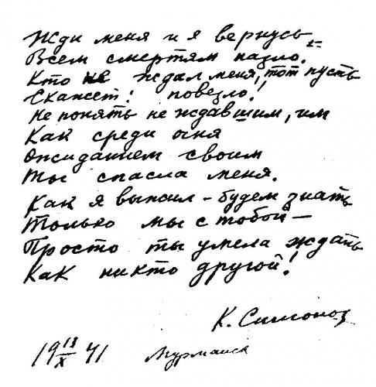
Фрагмент рукописи

Slide 9
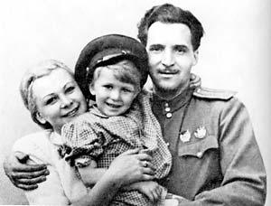
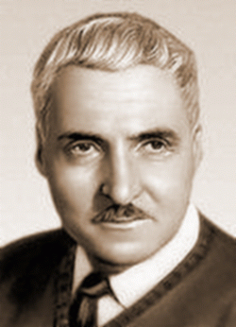
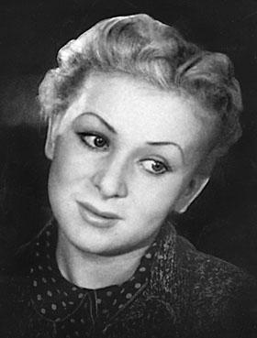
Константин Симонов Валентина Серова их сын Коля

Slide 10
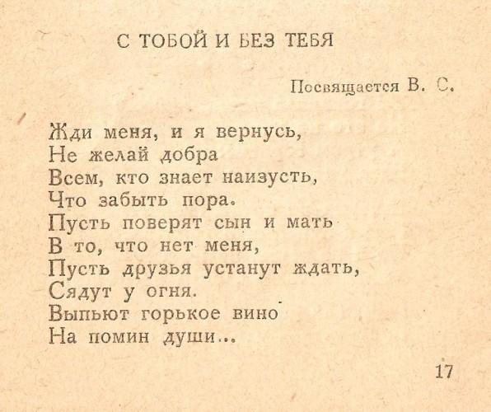
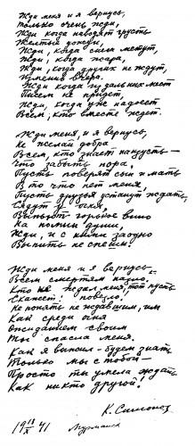
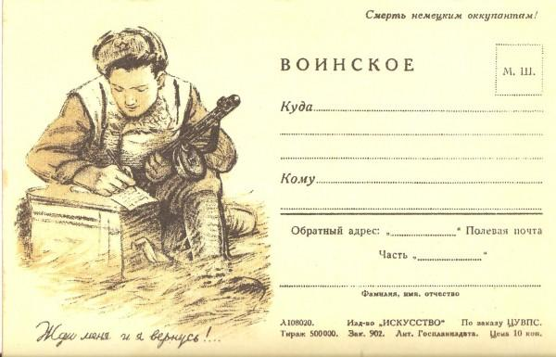

Slide 11
Странно, что память о "Жди меня" до сих пор никак не увековечена. А ведь стихотворений, которые стали бы событием в жизни народа - их в русской поэзии всего несколько. По большому счету - одно.
В 2012 году исполняется 70 лет со дня публикации "Жди меня". Не обязательно ставить мемориальную доску (у нас нужны долгие годы, чтобы этого добиться). Пусть будет простой указатель на улице Серафимовича. Дом номер семь стоит как раз на пути от музея К. Чуковского к музею Б. Окуджавы.
На указателе можно написать: "В этом доме в июле 1941 года Константин Симонов написал стихотворение "Жди меня".

